Slide 1
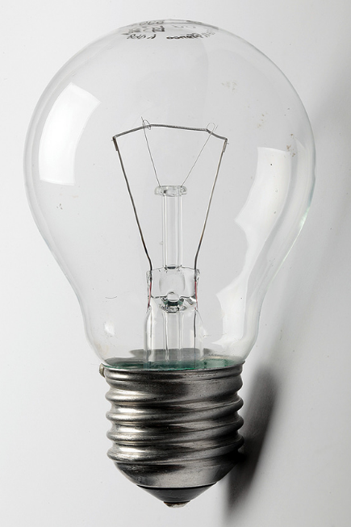
ELEKTRIČNA TROŠILA U KUĆANSTVIMA

Slide 2
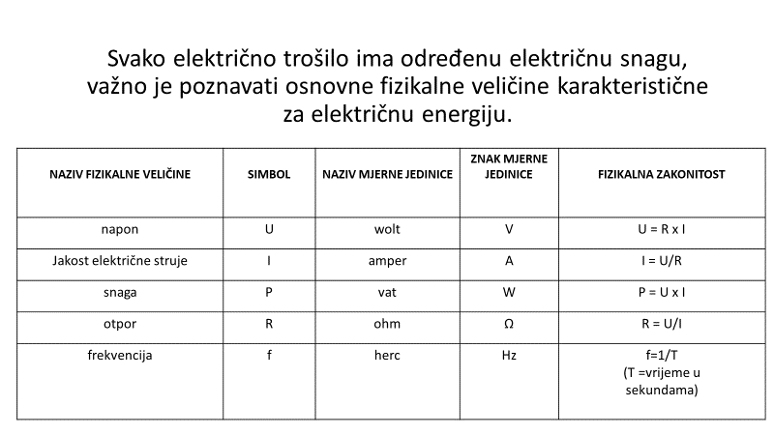

Slide 3
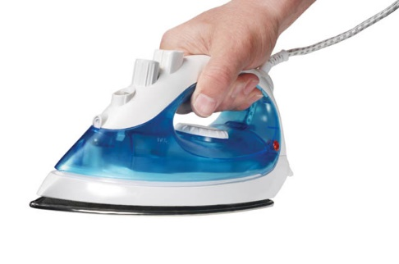
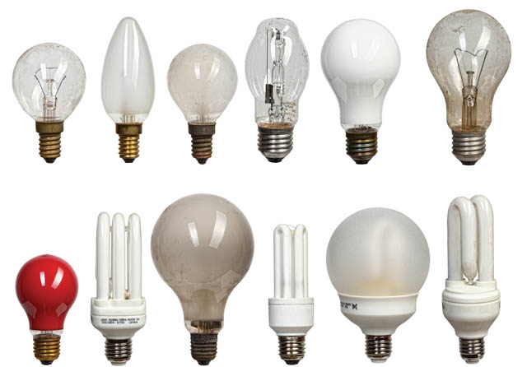
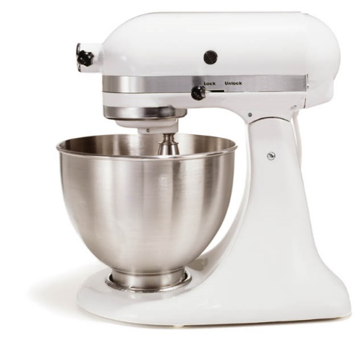
Što se događa s električnom energijom u trošilima?
TOPLINSKA
SVJETLOSNA I TOPLINSKA
MEHANIČKA
ELEKTRIČNA
ENERGIJA
NEKI DRUGI OBLIK ENERGIJE

Slide 4
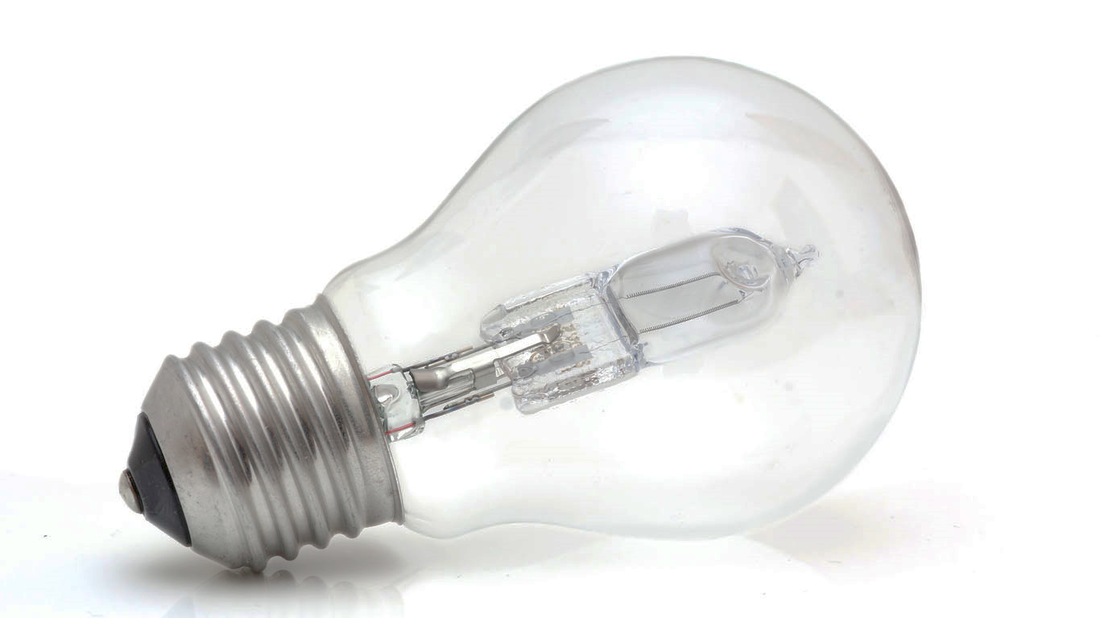
RASVJETNA TIJELA
ŽARULJA SA ŽARNOM NITI (korisnost je 5%)
Žarna nit toplinska energija + svjetlost
Kućište kruškoliko, ispunjena zrakopraznim prostorom, vakumirana i čuva žarnu nit.

Slide 5
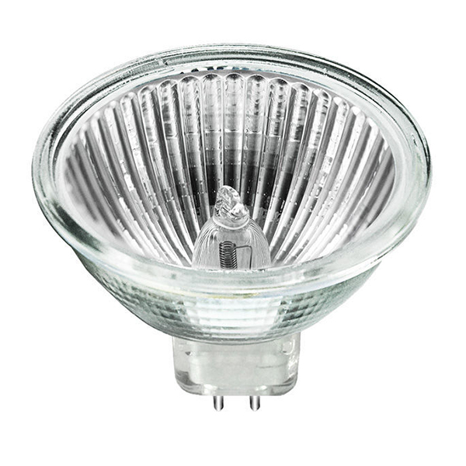
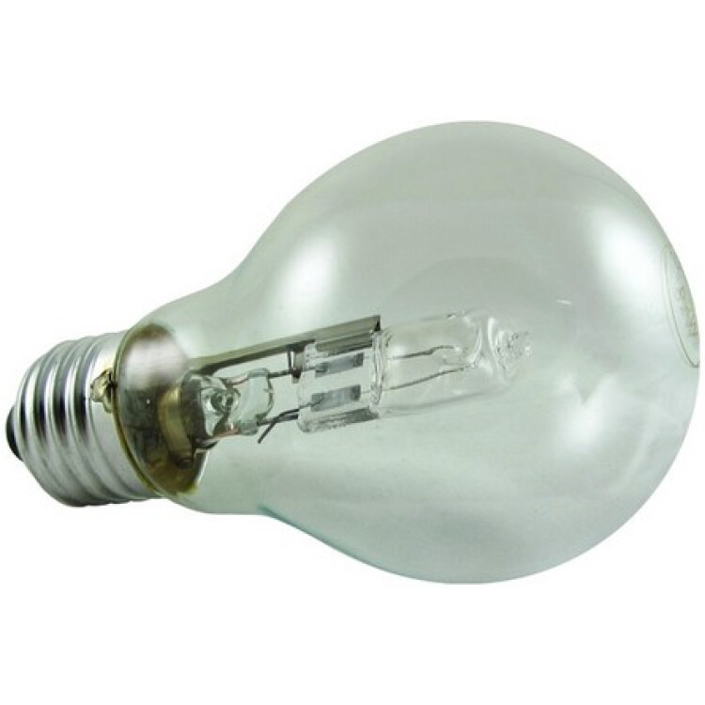
HALOGENA ŽARULJA (korisnost je 10%)
Halogena žarulja funkcionira na dosta višim temperaturama od klasične žarulje, dajući više svjetla kao i nešto višu temperaturu bijelog svjetla, uz produljeni vijek trajanja.

Slide 6
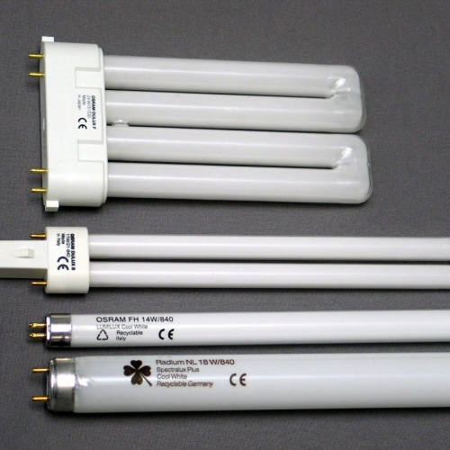
FLUORESCENTNE CIJEVI – traju 20 puta duže
Fluorescentna cijev je električno rasvjetno tijelo koje svjetlost stvara isijavanjem nevidljivog zračenja razrijeđenog plina na fluorescentni premaz unutar cijevi pri prolasku električne struje.

Slide 7
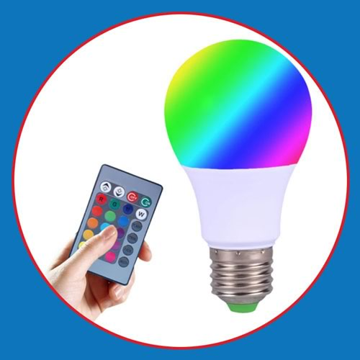
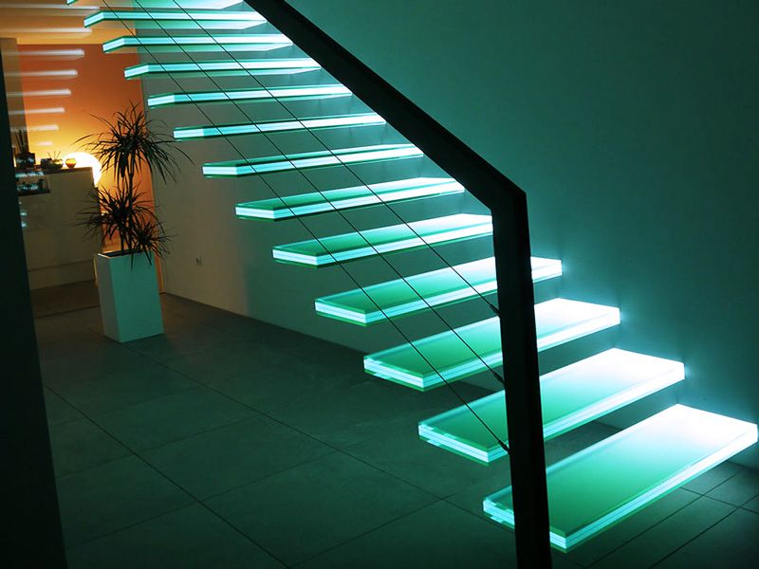
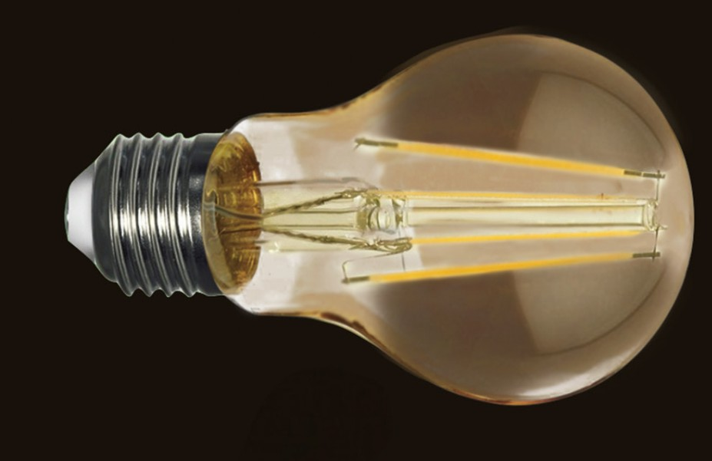
LED RASVJETA
Najkvalitetniji i najekonomičniji izvor svjetlosti.
LED (light-emitting diode ) diode daju svjetlost okolini.

Slide 8
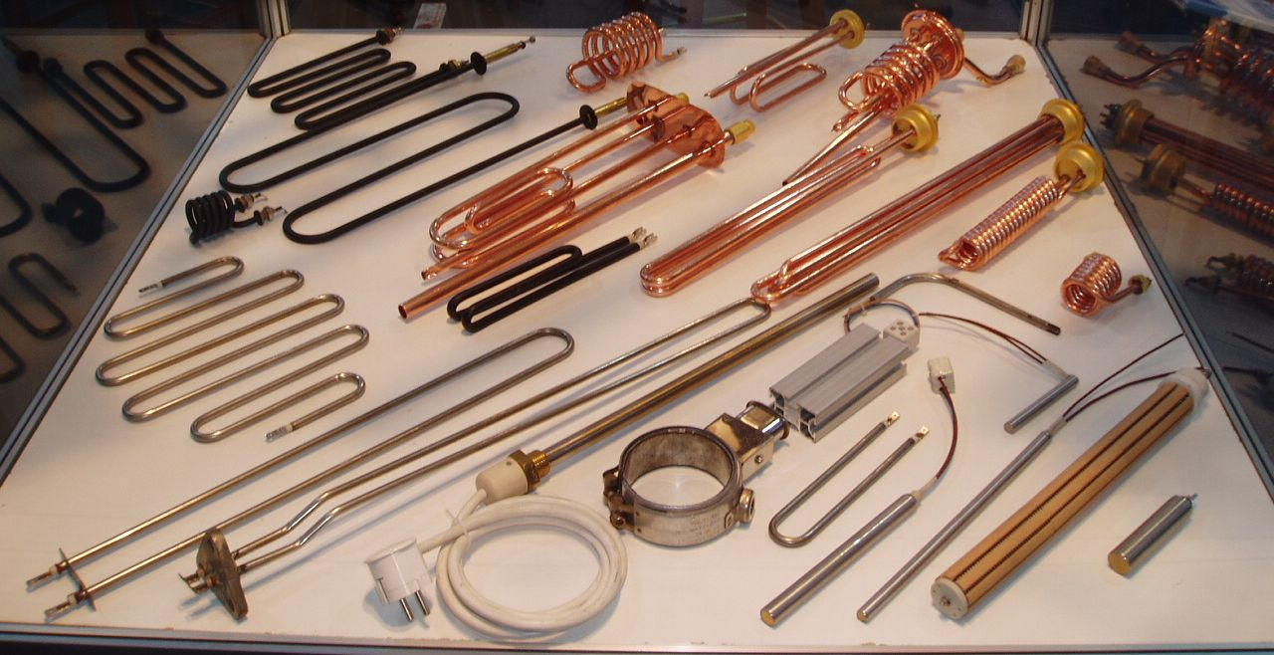
ELEKTROTPLINSKI UREĐAJI – preko toplinske žice električnu energiju pretvaraju u toplinsku.
Grijači – (cekas) legura željeza, aluminija, kroma i nikla sa vatrostalnim keramičkim izolatorom

Slide 9
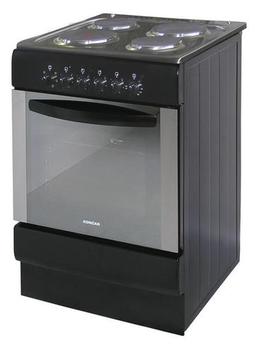
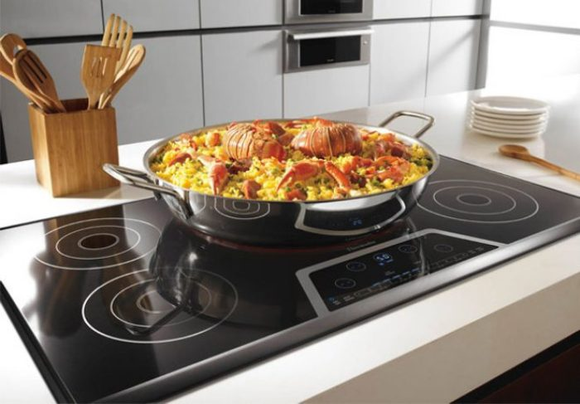
ELEKTRIČNI ŠTEDNJAK – monofazni ili trofazni
Grijače ploče
Stakleno keramičke ploče

Slide 10
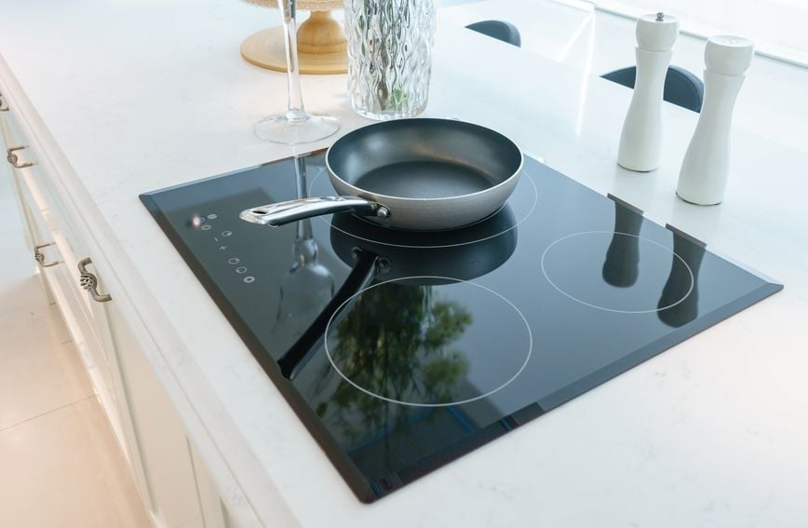
INDUKCIJSKA PLOČA
Kod indukcije se lonac ili tava zagrijavaju, dok ploča za kuhanje ostaje hladna i sigurna na dodir

Slide 11
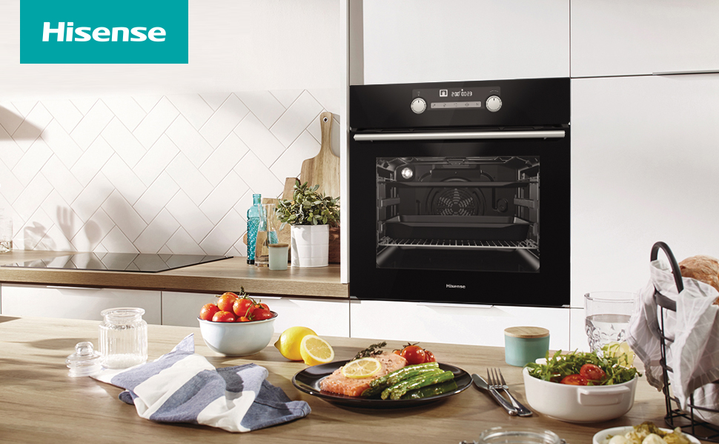
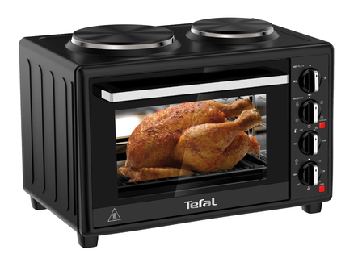
ELEKTRIČNI ŠTEDNJAK –
Termoregulator
Uzemljenje
Sat
piroliza

Slide 12
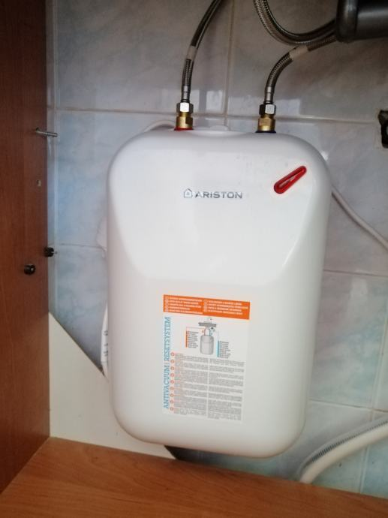
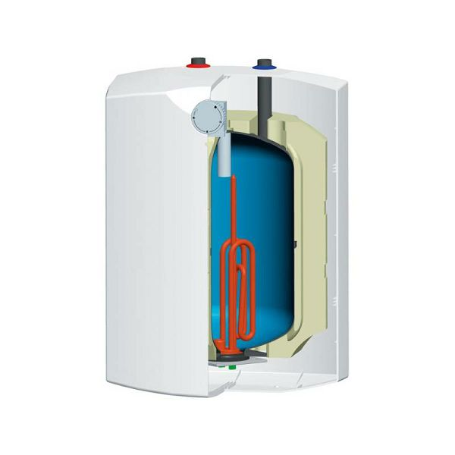
ELEKTTRIČNI BOJLER
Niskotlačni
visokotlačni

Slide 13
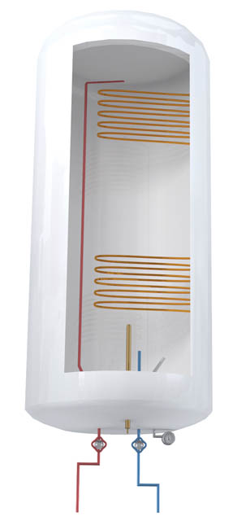
Električni bojler
Električni bojler je uređaj za zagrijavanje vode.
Osnovni dijelovi bojlera su:
METALNO KUČIŠTE
SPREMNIK ZA VODU
GRIJAČ
TERMOSTAT
ODVODNA CIJEV ZA TOPLU VODU
DOVODNA CIJEV ZA HLADNU VODU

Slide 15
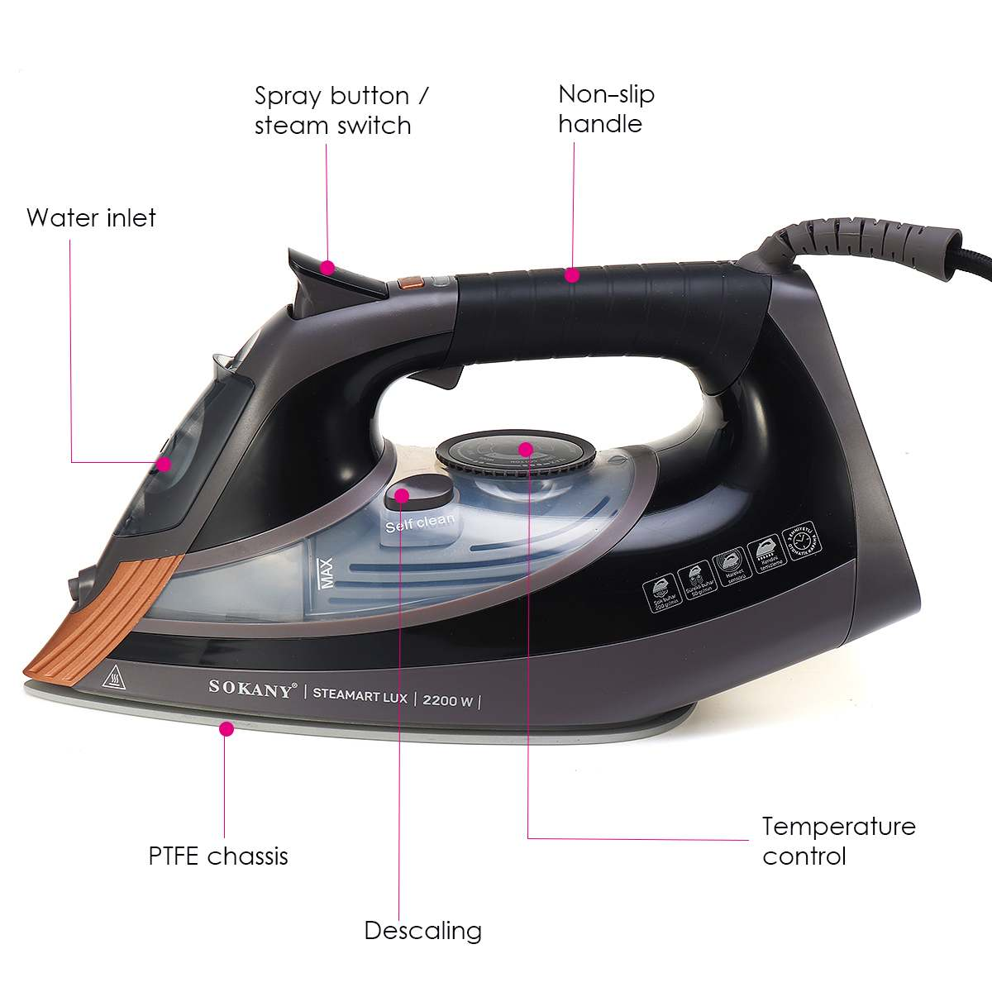
ELEKTRIČNO GLAČALO

Slide 16
https://youtu.be/C1mjRh6STvg

Slide 17
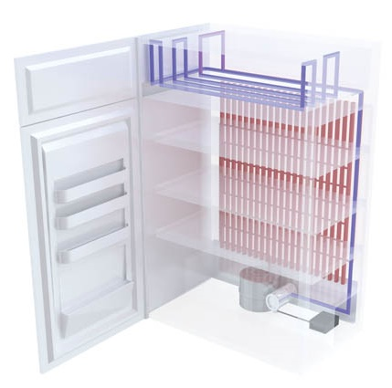
Rashladni uređaj hladnjaka sastoji se od: kompresora s elektromotorom, kondenzatora, kapilarne cjevčice, isparivača i termostata.
ISPARIVAČ
KONDENZATOR
KOMPRESOR S ELEKTROMOTOROM
TERMOSTAT

Slide 18
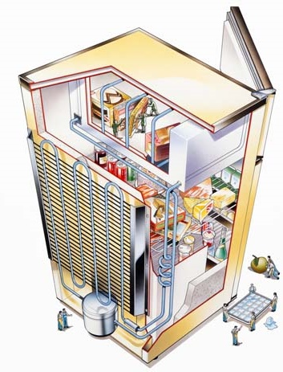
Način rada hladnjaka
Kondenzator je sistem cijevi na stražnjoj strani hladnjaka odakle se strujanjem zraka odvodi toplina sa sredstva za hlađenje u okolni prostor.
Isparivač je sistem cijevi unutar hladnjaka koji omogućuje širenje i isparavanje sredstva za hlađenje.
Elektromotor pokreće kompresor koji potiskuje i tjera na kruženje sredstva za hlađenje u hladnjaku.

Slide 19
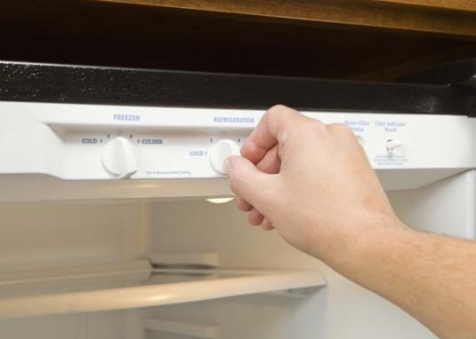
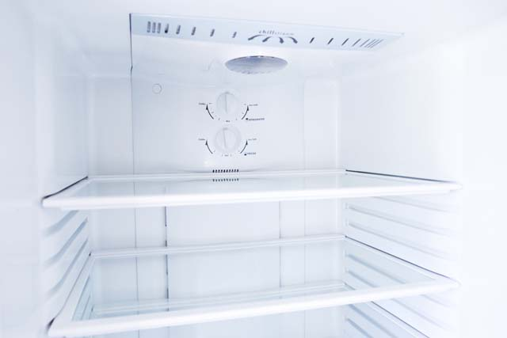
Termostat
Termostat regulira temperaturu u hladnjaku uključivanjem i isključivanjem elektromotora kompresora, odnosno rashladnog procesa.
Za čuvanje hrane u hladnjaku tijekom kraćeg vremenskog roka potrebna je temperatura od 3⁰C do 5⁰C.

Slide 20
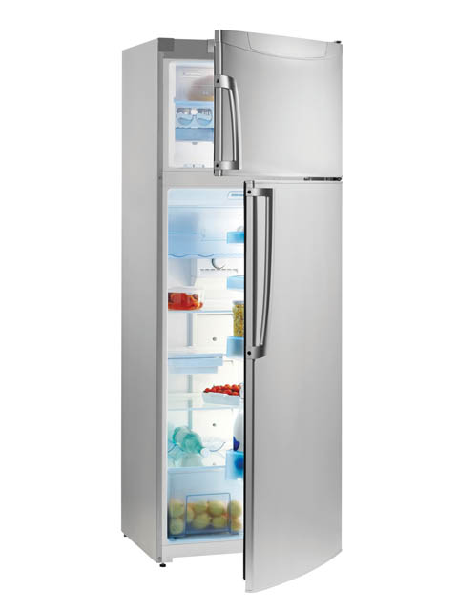
Savjeti za pravilno korištenje hladnjaka:
Postaviti hladnjak na što hladnije mjesto i odmaknuti ga od zida i dijelova namještaja.
Vrata hladnjaka otvarati samo po potrebi i zatvarati ih što prije.
Hranu ohladiti na sobnu temperaturu prije odlaganja u hladnjak.
Ukoliko hladnjak ne posjeduje sistem protiv zaleđivanja, potrebno ga je povremeno odleđivati.

Slide 21
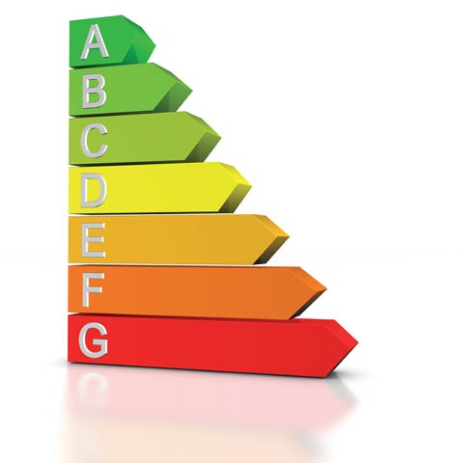
Što predstavlja oznaka na hladnjaku?

Slide 22
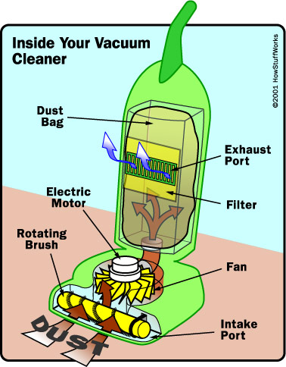

Slide 23
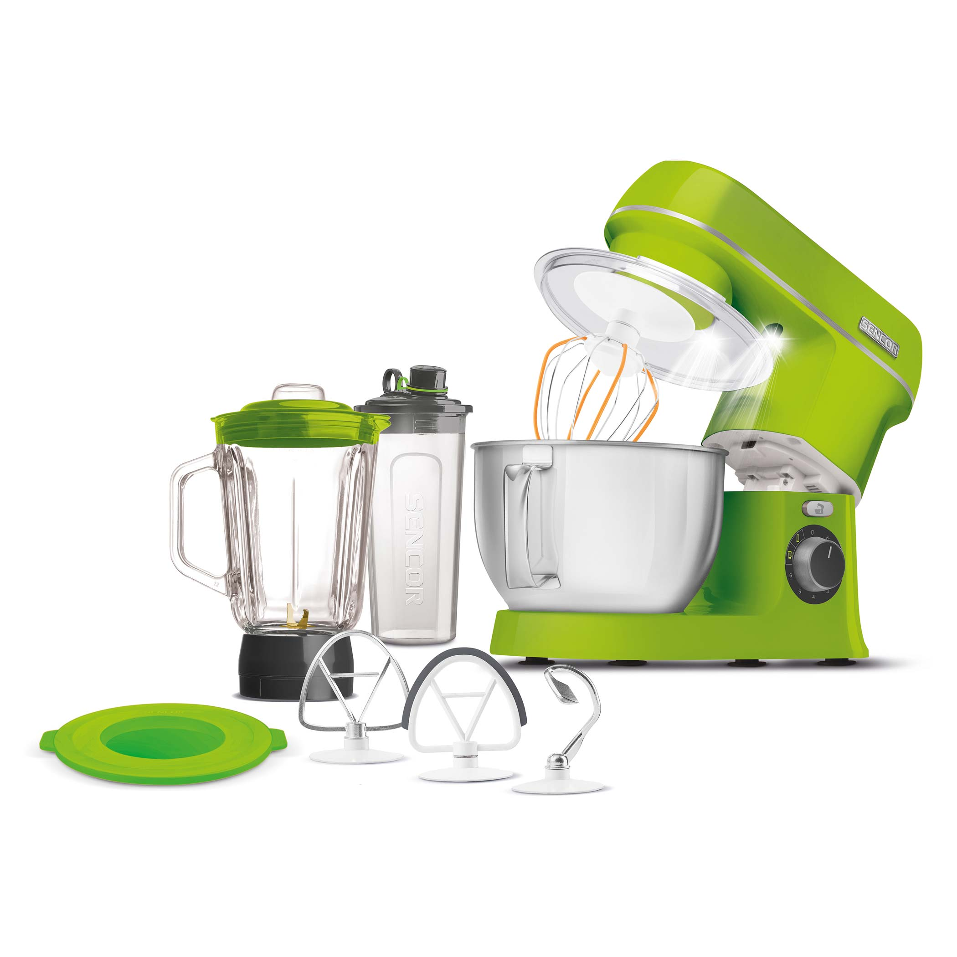
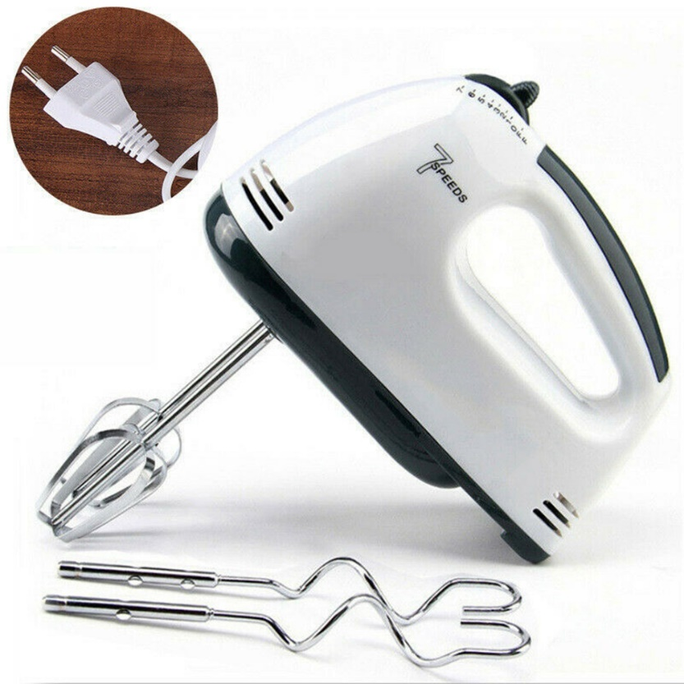
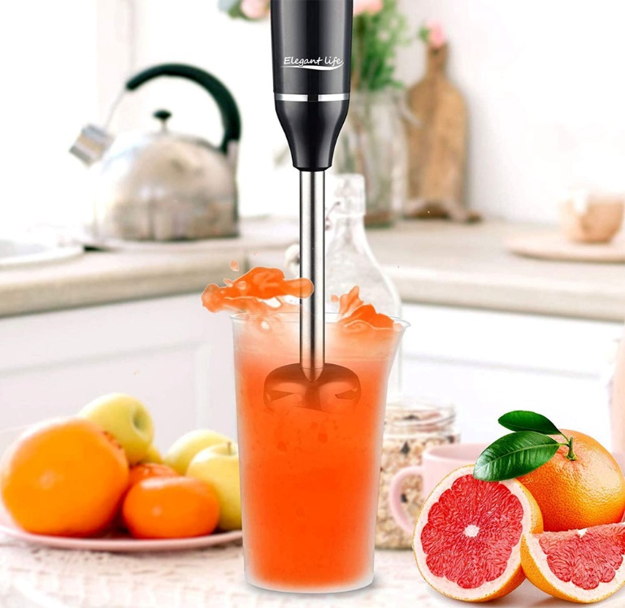

Slide 24
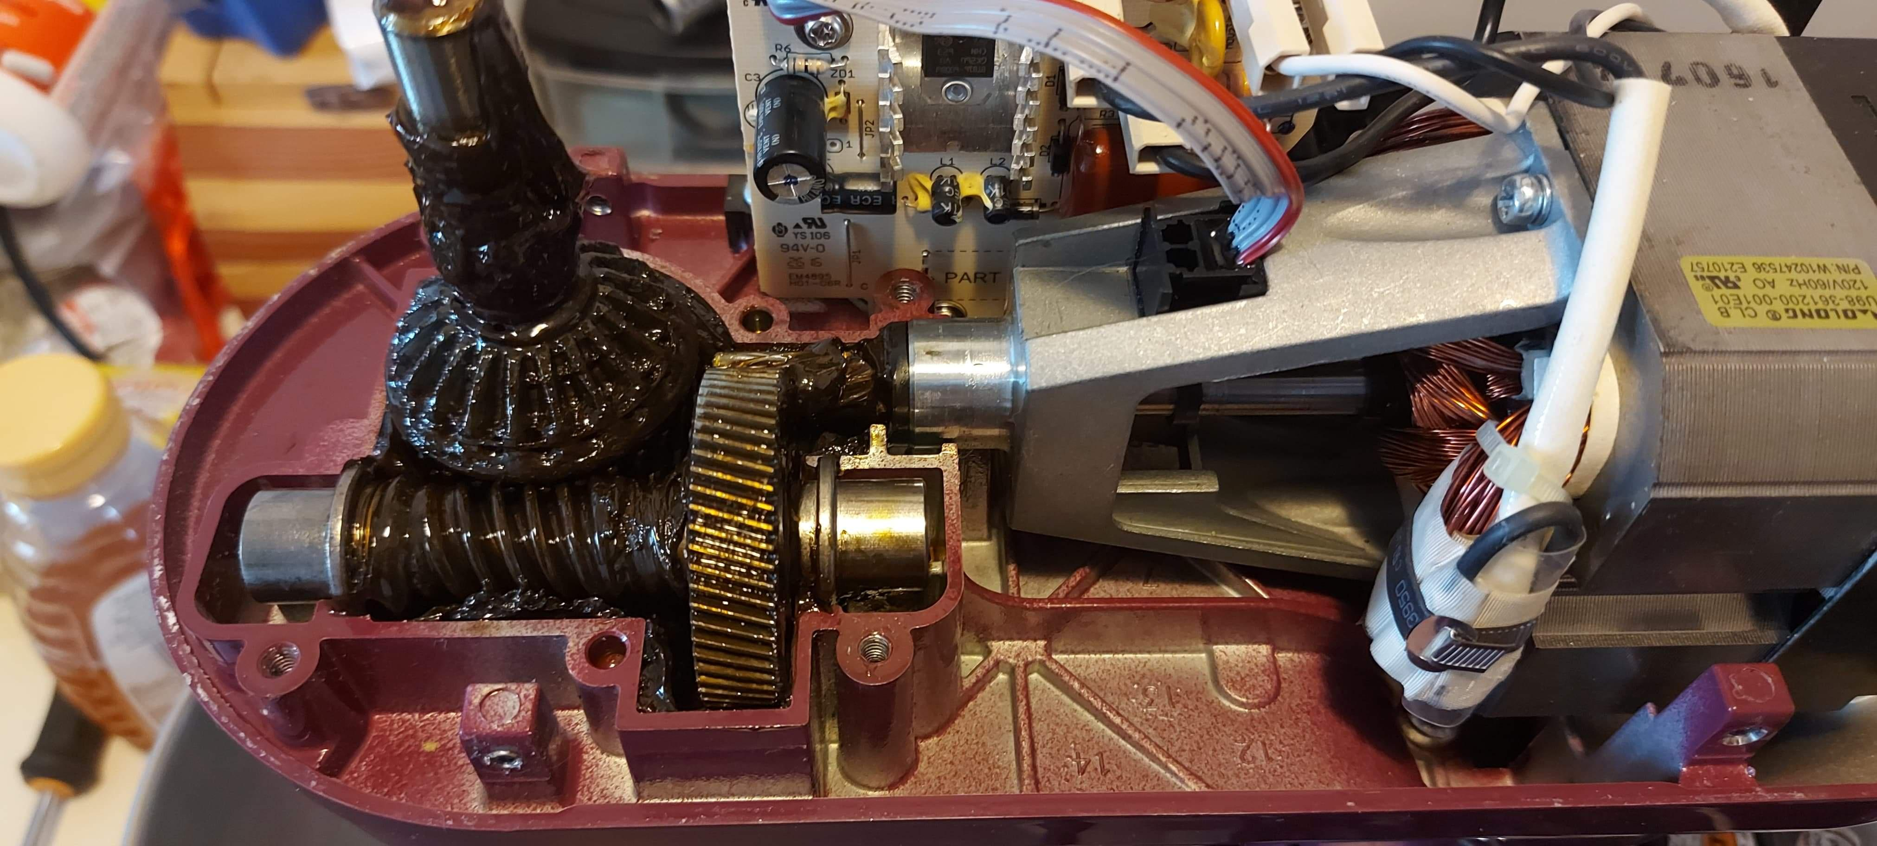

Slide 25
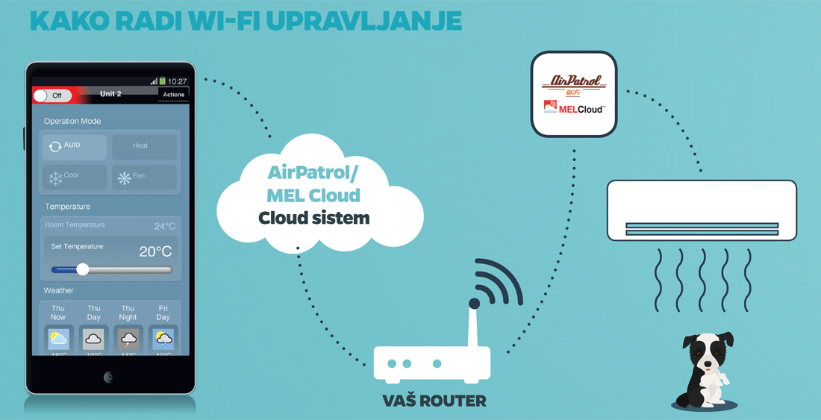

Slide 26
MJERE SIGURNOSTI !!!!

